Slide 1
虚拟机软件：Virtual BOX 最新版
Linux发行版：Debian 最新版 目前Debian 12
※尝试过 Ubuntu 24.04 LTS，虚拟机情况下不稳定，尝试使用更加稳定的Debian

Slide 2
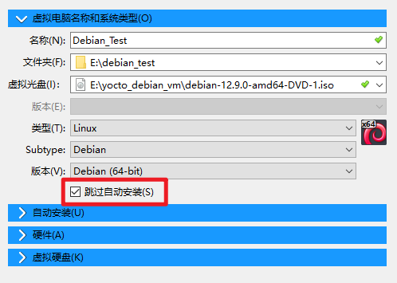
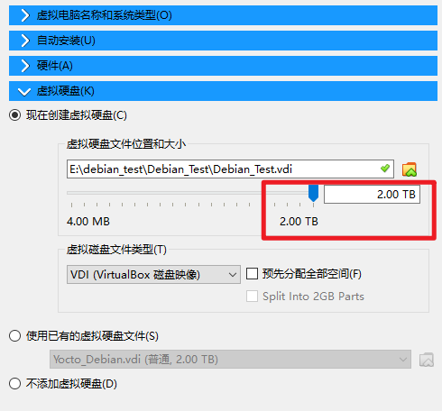
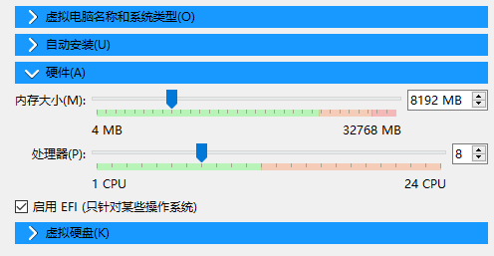
跳过自动安装
内存和CPU尽量多分配，EFI启用
磁盘2TB拉满，因为Yocto会消耗巨量磁盘空间，
后期可能使用真实Linux机器，突破磁盘空间上限

Slide 3
Graphic install
语言 English 自选
位置 other → Asia → China 自选
字符集 United States - en_US.UTF-8 自选
键盘 American English 自选
配置network
Hostname vbox 默认
Domain name 空着 默认
密码 / 用户名 自选
磁盘
use entire disk
All files in one partition
package manager
Scan extra installation media? No
Use a network mirror? No
Participate in the package usage survey? No
Choose software to install 默认

Slide 4
将当前用户加入sudo组
groups 用户名 确认当前是否在sudo组

Slide 5
配置代理，能上网
Software & Update中，配置更新源
Debian Software
main 选中
contrib 自定
non-free-firmware 自定
non-free 自定
source code 自定
Main server
Other Software
cdrom 取消
※使用DVD安装系统时，/etc/apt/sources.list文件中只有DVD的源，没有网络源

Slide 6
配置apt的代理
/etc/apt/apt.conf.d/80proxy
Acquire::http::proxy "http://192.168.120.1:8080";
Acquire::https::proxy "http://192.168.120.1:8080";
Acquire::ftp::proxy "ftp://192.168.120.1:8080";
sudo apt update
sudo apt upgrade
※提示sudo不可用时，需要将当前用户加入sudo组，以下以用户fsd为例
groups fsd // 确定用户fsd在哪些组里
su // 输入密码后 切换到root用户
sudo usermod -aG sudo fsd // 将fsd加入到sudo组中
su fsd // 切换回fsd

Slide 7
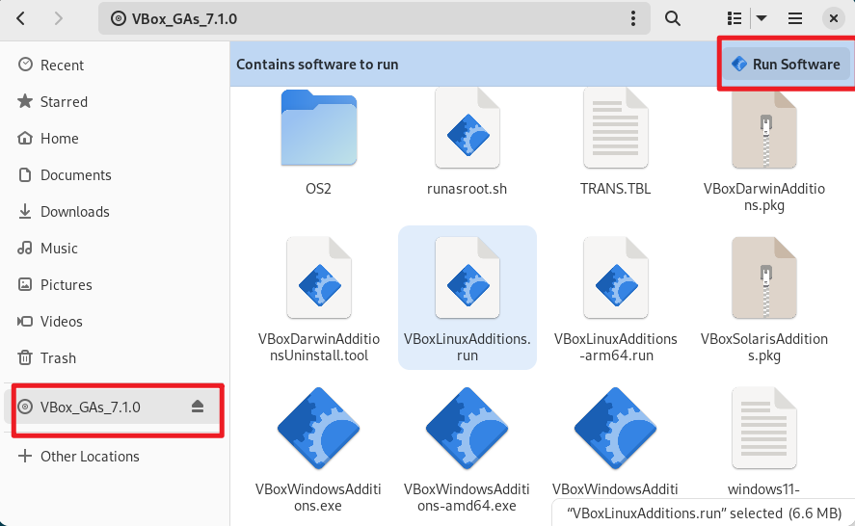
VBOX软件的菜单
设备 → 安装增强工具

Slide 8
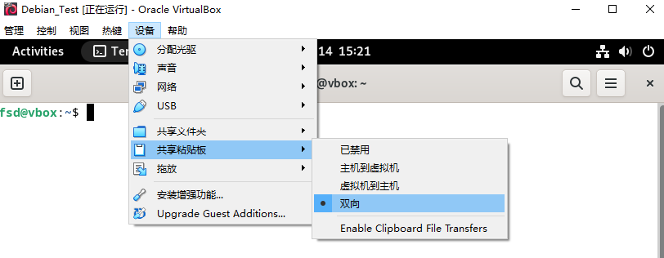

Slide 9
sudo apt install git
配置用户名和邮件
根据网络环境配置corkscrew
sudo apt install corkscrew
git config --global core.gitproxy "/usr/local/bin/proxy-cmd.sh“
/usr/local/bin/proxy-cmd.sh的内容如下：
#!/bin/bash
CORKSCREW=`which corkscrew`
$CORKSCREW 192.168.120.1 8080 $1 $2
proxy-cmd.sh chmod 777
~/.bashrc最后加入
export GIT_PROXY_COMMAND=/usr/local/bin/proxy-cmd.sh

Slide 10
默认已经wget是安装的
vi ~/.wgetrc
https_proxy = http://192.168.120.1:8080
http_proxy = http://192.168.120.1:8080
ftp_proxy = http://192.168.120.1:8080
no_proxy = 192.168.120.1:8080;127.0.0.1
use_proxy = on

Slide 11
sudo apt install samba
sudo smbpasswd -a fsd // 将fsd加入到samba中，设置密码
/etc/samba/smb.conf
[vm_share]
path = /home/fsd/vm_share
browseable = yes
guest ok = yes
read only = no
valid users = fsd
testparm /etc/samba/smb.conf // 测试smb.conf有无错误
虚拟机添加1块网卡，仅主机Host-only
出问题时，确认
换个显示名，删除windows凭据，重启WorkStation服务
/etc/network/interfaces
allow-hotplug enp0s8
iface enp0s8 inet dhcp

Slide 12
sudo apt install uget

Slide 13
sudo apt install gedit
sudo apt install net-tools

Slide 14
参照以下链接，快速创建core-image-sato，并运行
https://docs.yoctoproject.org/brief-yoctoprojectqs/index.html
建议先把下载的东西先下载完成，然后再生成
bitbake core-image-sato --runall=fetch
git://git.yoctoproject.org/poky
可替换为
https://git.yoctoproject.org/poky
可能需要disable AppArmor
为调查OSS，可使用以下命令列出所有recipe逐个确认
当前poky版本
commit 2240b92d62618d6125bd825647392d3bb5a2d038

